Slide 1

TRƯỜNG TIỂU HỌC AN HỒNG
Môn: Tiếng Việt 1
Bài 61: onh, ông, ung, ưng
Giáo viên: Nguyễn Quỳnh Trang

Slide 2




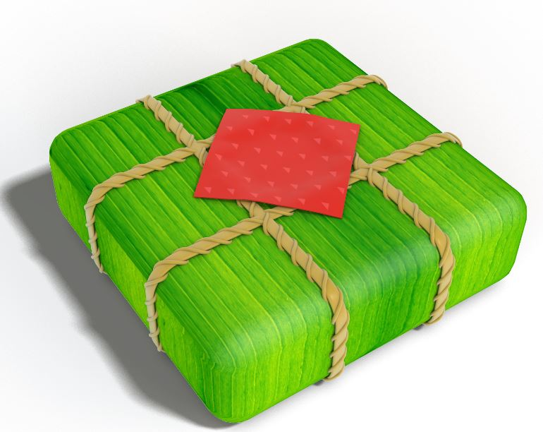

Khởi động
1
Đố bạn hoa gì?
Đố bạn bánh gì?

Slide 3
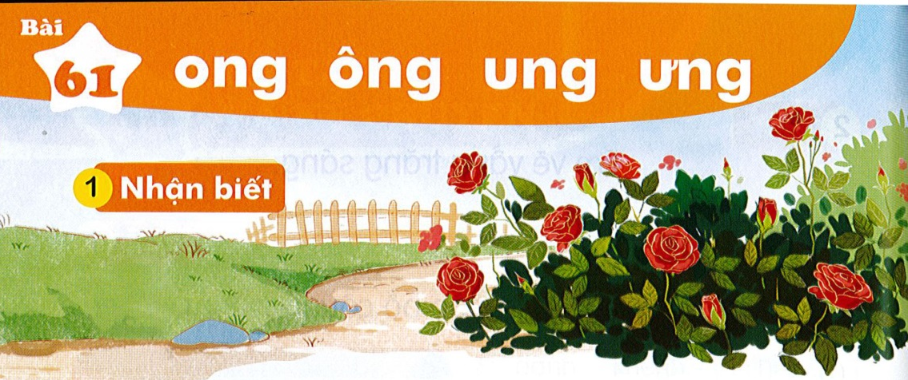

Bài
ong ông ung ưng
61
Nhận biết
1
͂
Nhưng bông hông rung rinh trong gió.
̀

Slide 4
Đọc
2
ong
ông
ung
ưng
tr
ong
trong

Slide 5
So sánh
ng
ô
ư
ông
ưng
ong
ng
ng
ung
o
ng
u

Slide 6


Mình cùng thi tài nhé!
Dãy 1: tạo và ghép tiếng có vần ong
Dãy 2: Tạo và ghép tiếng có vần ông
Dãy 3: Tạo và ghép tiếng có vần ung, ưng

Slide 7
Mình cùng thi tài nhé!
Dãy 1: Tạo tiếng có vần ong
dòng võng

Slide 8
Mình cùng thi tài nhé!
Dãy 2: Tạo tiếng có vần ông
bổng cộng

Slide 9
Mình cùng thi tài nhé!
Dãy 3: Tạo tiếng có vần
ung ưng
thúng vũng
đựng hửng

Slide 10
ong
ông
ung
ưng
tr
ong
trong
ong
ong
ông
ông
dòng
võng
bổng
cộng
ung
ung
ưng
ưng
thúng
vũng
đựng
hửng
Notes:
Ôn lại

Slide 11
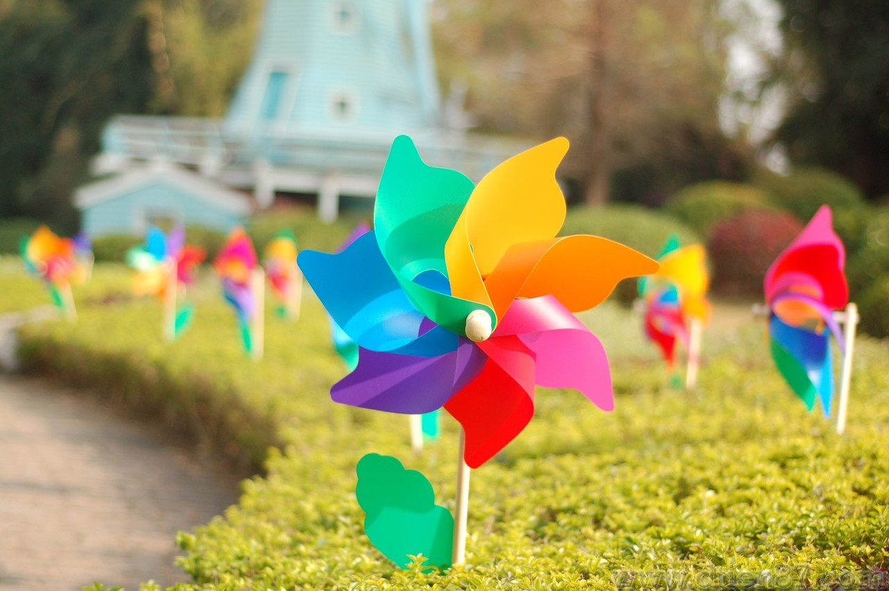
chong chóng
ong
ong
Notes:
Hay còn gọi là CHIM ĐA ĐA

Slide 12

bông súng
ông
ung
Notes:
Chênh lệch về độ tuổi và cao thấp

Slide 13
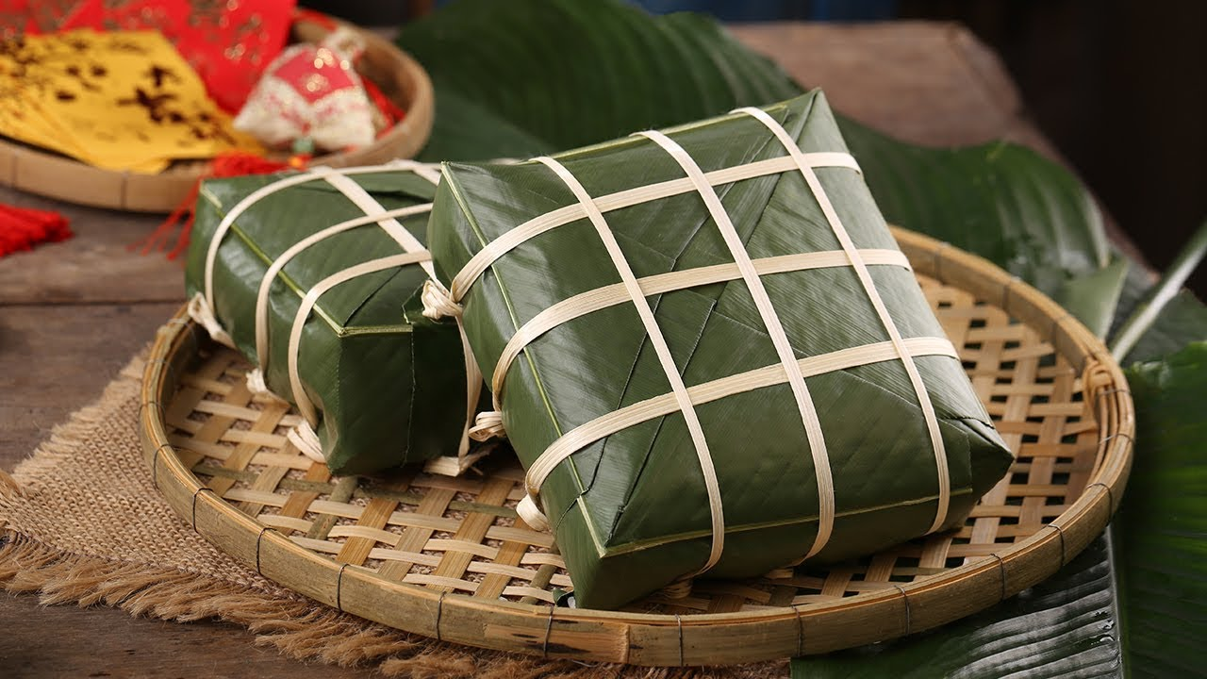
bánh chưng
ưng

Slide 14


chong chóng
bông súng
bánh chưng

Slide 15

Hướng dẫn viết bảng
3

Slide 16

Hướng dẫn viết bảng
3

Slide 17

Hướng dẫn viết bảng
3

Slide 18

Hướng dẫn viết bảng
3

Slide 19
Tiết 2

Slide 20
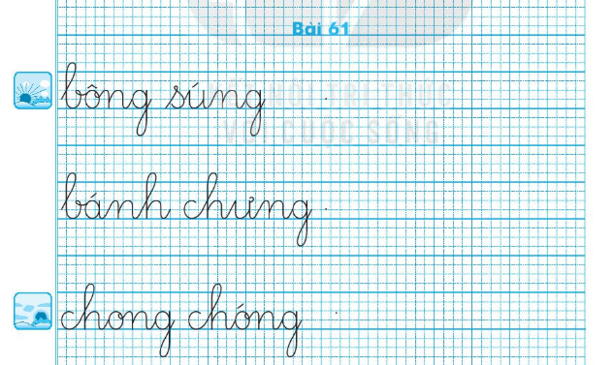
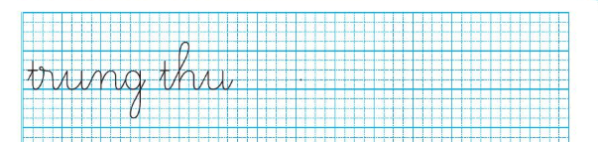

Slide 21
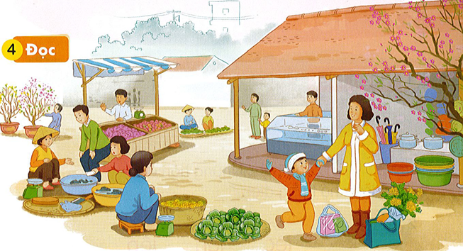

Đọc
4
Nam theo mẹ đi chợ.Chợ đông vui và bán đủ thứ. Ngay từ cổng là những dãy hàng đồ dùng gia đình. Bên trong là hàng rau, thịt và cá. Nam thích lắm vì lần đầu cùng mẹ đi chợ.

Slide 22

Dựa vào đâu để nhận biết câu?
Đoạn văn chia mấy câu?
Nam theo mẹ đi chợ. Chợ đông vui và bán đủ thứ. Ngay từ cổng là những dãy hàng đồ dùng gia đình. Bên trong là hàng rau, thịt và cá. Nam thích lắm vì lần đầu cùng mẹ đi chợ.

Slide 23

Đọc
4
Chợ đông vui và bán đủ thứ.
Nam thích lắm vì lần đầu cùng mẹ đi chợ
Bên trong là hàng rau, thịt và cá.
Ngay từ cổng là những dãy hàng đồ dùng gia đình.
Nam theo mẹ đi chợ.

Slide 24
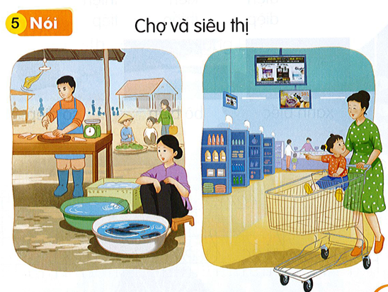
Nói
5
Chợ và siêu thị

Slide 25
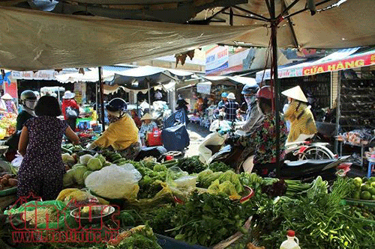
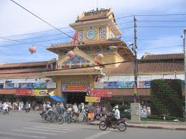
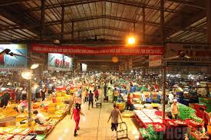
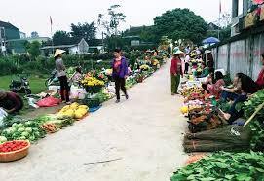
Một số hình ảnh về chợ truyền thống

Slide 26
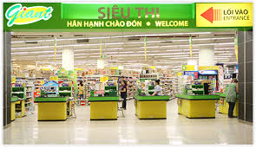
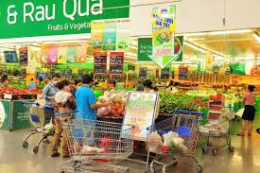
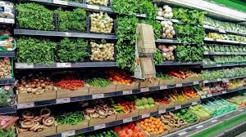
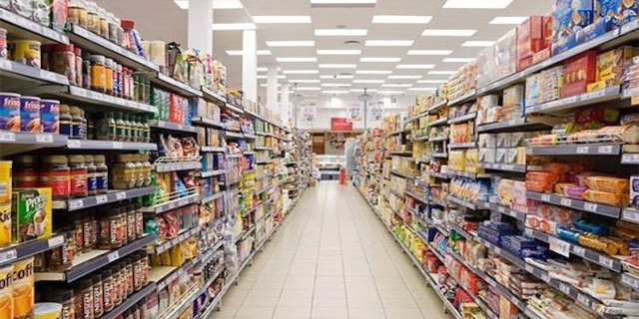
Một số hình ảnh siêu thị

Slide 27



Slide 28
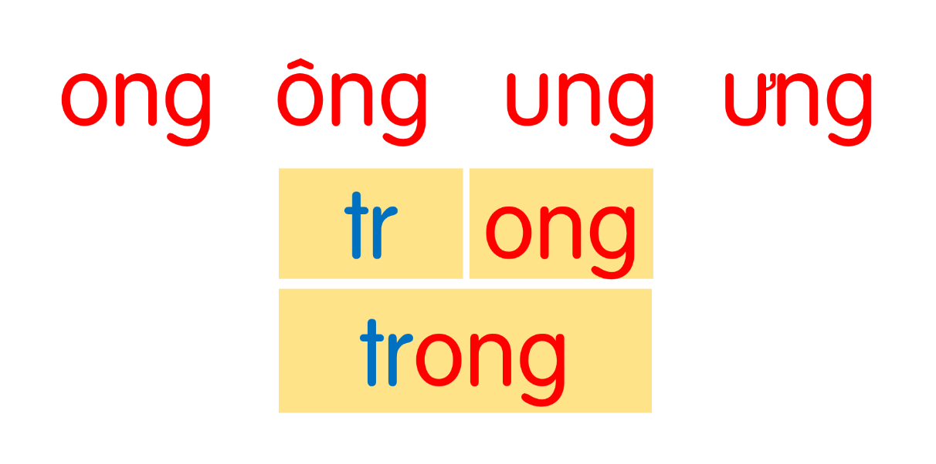

Nam theo mẹ đi chợ. Chợ đông vui và bán đủ thứ. Ngay từ cổng là những hàng đồ dùng gia đình. Bên trong là hàng rau, thịt và cá. Nam thích lắm vì lần đầu cùng mẹ đi chợ.

Slide 29



Cảm ơn các em!
https://www.freeppt7.com

